Slide 1
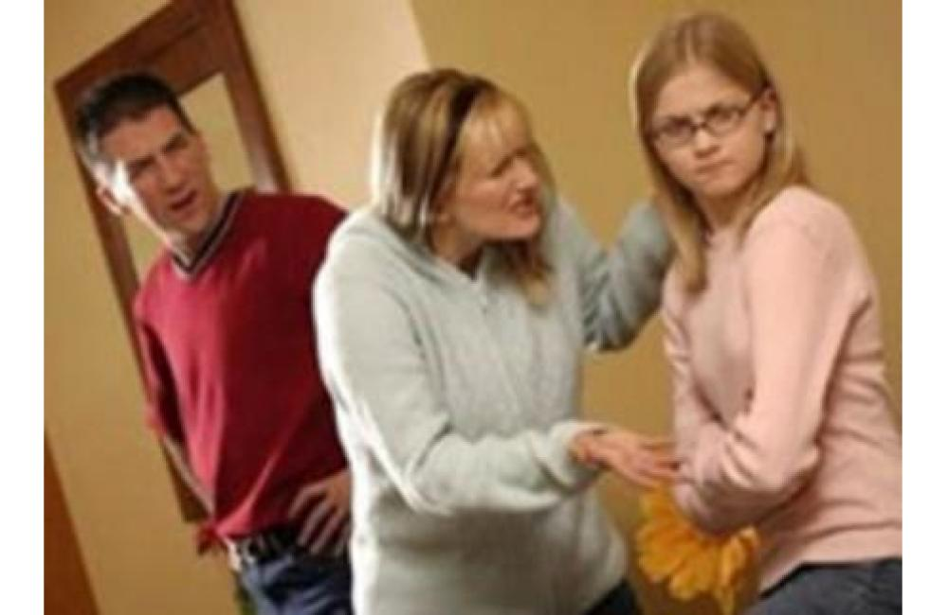
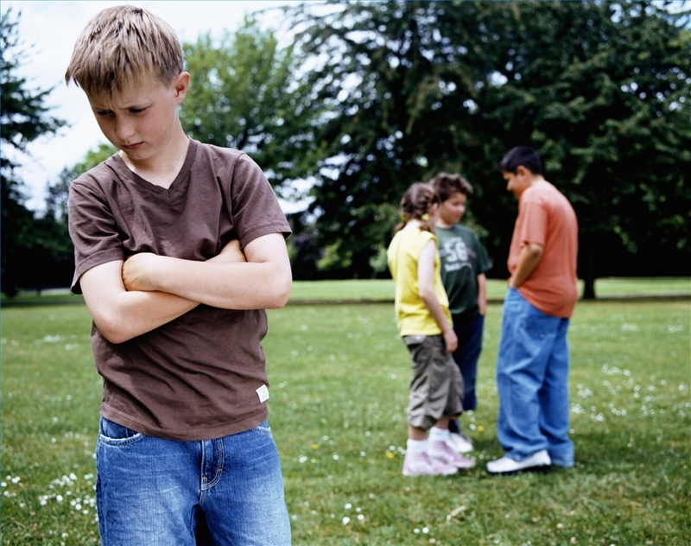
ПЕРВЫЕ ПРОБЛЕМЫ
ПОДРОСТКОВОГО ВОЗРАСТА

Slide 2
КУПИ МНЕ НОВУЮ КОФТОЧКУ! МНЕ НЕ НРАВИТСЯ ТО, ЧТО ТЫ КУПИЛА!!! КУПИ!!!!
НИКТО МЕНЯ НЕ ЛЮБИТ!!!!
Я ТОЛСТАЯ!!!! Я НЕ ПОЙДУ В ШКОЛУ!

Slide 3
Я НЕКРАСИВАЯ!!! Я УРОДИНА!!!
ДОСТАЛИ!!! ОТСТАНЬТЕ ОТ МЕНЯ!!! НЕ ЗАХОДИТЕ В МОЮ КОМНАТУ!!!
ХОЧУ НОВЫЙ ТЕЛЕФОН! КУПИ!!! ИНАЧЕ…

Slide 4
ПОЧЕМУ Я ТАКОЙ НИЗКИЙ?!!! ВСЕ НАДО МНОЙ СМЕЮТСЯ!
НЕ ЛЕЗЬ В МОЮ ЖИЗНЬ, Я САМ(А) ВСЕ ЗНАЮ!!
НЕНАВИЖУ ТЕБЯ! ВСЕХ НЕНАВИЖУ!! НИКТО МНЕ НЕ УКАЗ!!!

Slide 5
Подростковый возраст
11-15 лет
Перестройка организма ребенка – половое созревание;
Чувство взрослости
Смена взглядов на жизнь, ценностных ориентиров
Пример подражания – ровесник
Отчужденность
Достаточно неопределенные границы периода – затянувшийся кризис
Протекает трудно и для ребенка, и для близких ему взрослых

Slide 6
СТАТИСТИКА
1. Предпубертатный возраст характеризуется высоким уровнем тревожности, озабоченности и неудовлетворенности своей внешностью.
2. В этот период жизни к нелюбимым чертам характера ребята относят физические характеристики.
3. 30% мальчиков и 20% девочек в возрасте 11—12 лет испытывают беспокойство по поводу своего роста.

Slide 7
СТАТИСТИКА
4. 60% девочек в возрасте 11-12 лет испытывают беспокойство по поводу лишнего веса. В действительности лишь 16% от этого числа склонны к ожирению и тучности.
5. Мальчики и девочки, достигшие раньше других физической зрелости, обладают более высоким социальным статусом в детском коллективе.

Slide 8
СТАТИСТИКА
6. Девочки, у которых позднее физическое созревание, часто страдают заниженной самооценкой в коллективе сверстников и попада­ют в группу изолированных детей по результатам социометрии.
7. Сексуальные установки младших подростков больше подвержены влиянию семейных и социальных установок

Slide 9
СТАТИСТИКА
8. По материалам статистики, опыт первой влюбленности девочек - 11 лет - 60%, опыт первой влюбленности мальчиков - 13 лет.
9. В этот период времени девочки больше стремятся к личной свободе и независимости. Начиная с 11 лет, увеличивается конфликтность подростков.
10. Большинство детей в этот период времени отдаляется от родителей, предпочитая группу сверстников.

Slide 10
Вредна ли свобода
подростку?

Slide 11
Влияние улицы
на поведение детей

Slide 12
Подросток дома

Slide 13
Компания для ребенка

Slide 14
Хамство
ПРИЧИНЫ:
Агрессия;
возрастной кризис, «аффект неадекватности»;
поиск границ дозволенного, «чувство взрослости»;
личный пример родителей;
неуверенность в правильности своих поступков;
конфликты с одноклассниками или проблемы с учебой;
влияние плохой компании;
попустительство в воспитании;
отсутствие авторитета у родителей.

Slide 15
СОВЕТЫ
Старайтесь говорить со своим ребенком открыто и откровенно на самые деликатные темы.
Опасайтесь получения вашим ребенком информации из чужих уст.
Рассказывайте о своих переживаниях в том возрасте, в котором сейчас ваши дети.
Будьте открыты для общения с ребенком, даже если вы чего-то не знаете или в чем-то сомневаетесь, не стесняйтесь сказать ему об этом.
Не высказывайтесь негативно о тех переживаниях, которые были связаны с вашим взрослением. Ребенок будет их переживать с низшей позиции и воспринимать так, как воспринимали вы.

Slide 16
СОВЕТЫ
6. Измените свое поведение: следите за речью, манерой общения в семье.
7. В период полового созревания мальчикам важно получать поддержку и одобрение со стороны мам, а девочкам — со стороны пап.
8. Проявляйте ласку к своим детям, демонстрируйте им свою любовь. Уберите авторитарный стиль общения, создайте партнерские отношения.
9. В любом возрасте не допускайте неуважения к себе, покажите, что вас надо уважать или вы не будете уважать его.
10. Не требуйте невозможного, если он поймет, что выполнить ваши требования он не в состоянии, он будет защищаться с помощью хамства и грубости.

Slide 17
СОВЕТЫ
11. Признайте его право быть самостоятельным: создайте его маленькую автономию, но не упускайте из виду его поступки, не игнорируйте его жизнь.
12. Научите ребенка выплескивать отрицательные эмоции и передавать переживания в любой другой форме (например, занятие спортом).
13. Принимайте меры против того, что он матерится, сразу же, пока это не стало привычкой. Объясните, когда можно применять ругательства.
14. Будьте особенно внимательны и наблюдательны, обращайте внимание на любые изменения в поведении своего ребенка. Называйте плохим только его поведение, не переходя на личности.
15. Старайтесь защитить своего ребенка всеми возможными средства­ми, если он в этом нуждается.

Slide 18
ПОМНИТЕ:
Счастлив тот,
кто счастлив у себя дома.

